Slide 1


OI4-Service-Registry
Gruppe 4

Slide 2

Gliederung
Team-Vorstellung
Produktübersicht
Master Use-Case
Architekturübersicht und Module
Testen
Live Vorstellung
Fazit

Slide 3




Technischer Redakteur
Projektleiter & Produktmanager
Goran Erdeljan
(inf19170@lehre.dhbw-stuttgart.de)
Daniel Baumann
(inf19188@lehre.dhbw-stuttgart.de)
Systemarchitekt / 1. Entwickler
Testmanager / 2. Entwickler
Benedict Wetzel
(inf19052@lehre.dhbw-stuttgart.de)
Serdar Ilhan
(inf19223@lehre.dhbw-stuttgart.de)
Team-vorstellung

Slide 4
Produktübersicht

Slide 5

Erweiterung der OI4-Service Registry
Registrierung von Geräten und Diensten
Produktübersicht

Slide 6
Master Use-case

Slide 7
Hinzufügen der Service Discovery-Funktionen zur OI4-Registry
Registrierung von Geräten via DNS-SD
Übernahme der registrierten Dienste (aus dem OI4-System) und deren Übermittlung an das Netzwerk über den DNS-SD-Mechanismus
Ausführung der Anwendung in Docker Container
Master Use-case

Slide 8
Architekturübersicht und Module

Slide 9
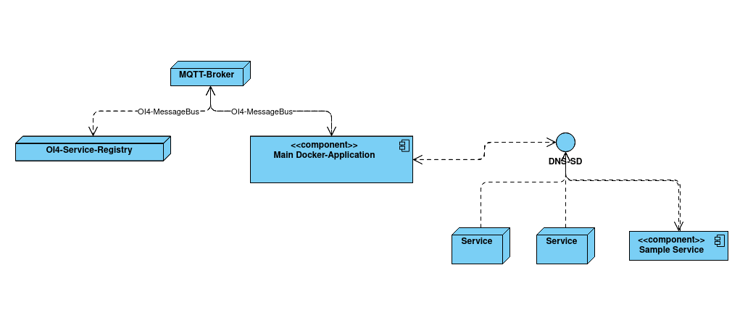
Architekturübersicht und Module

Slide 10
MOD10: Service-Registry Schnittstelle
Importiert und startet Submodule
Konfiguriert Submodule auf Basis der Umgebungsvariablen
Submodule von MOD10:
MOD11: DNS-SD-Listener
Sendet mDNS-Queries um Dienste zu finden
Informationen der Dienste über MQTT-Broker veröffentlicht --> an der OI4 Registry registriert
MOD12: Service-Registry-Listener
Wartet darauf, dass Dienste ihr Master-Asset-Model auf dem MQTT-Broker veröffentlichen
Beantwortet mDNS-Queries mit den Daten dieser Dienste sodass diese mit DNS-SD gefunden werden können
MOD13: Konformitätsvalidator
Überprüft Daten auf Konformität mit den Spezifikationen der OI4
Baut Master-Asset-Model aus TXT-Records
Architekturübersicht und Module

Slide 11
MOD23: Registrieren bei OI4
Veröffentlicht Dienste über MQTT
MOD20: Testanwendung
Startet Test-Anwendung
Konfiguriert Umgebungsvariablen
Submodule von MOD20:
MOD21: Web-Interface
Steuert Backend mit Express
Arbeitet HTTP-Anfragen für das Web-Interface ab
MOD22: Announce-Service
DNS-SD-Mechanismus wird verwendet
Wartet auf mDNS-Queries
Antwort von der Testanwendung
MOD24: DNS-SD-Listener
DNS-SD-Mechanismus wird verwendet
Sendet mDNS-Queries An alle dienste im Netzwerk
Die betroffenen Dienste antworten auf die Anfrage
Listet diese im Webinterface auf
Architekturübersicht und Module

Slide 12
Testen

Slide 13
Was muss getestet werden und warum?
Dienste werden gesucht über DNS-SD ➔ mDNS Queries
Wenn Suche erfolgreich ➔ Dienste antworten mit Dienst-Infos
Falls Antwort mit Spezifikationen übereinstimmt
Weitere Kommunikation über MQTT-Broker
Veröffentlichen auf der OI4-Service-Registry
Diese Funktionen müssen richtig ausgeführt werden, um den Anforderungen des Projekts zu erfüllen !!!
Testen

Slide 14
Basierend auf wichtige Funktionalitäten:
Suchen und Finden von Services mit der Hauptanwendung:
Die Registrierung der gefundenen Dienste in der OI4-Registry ("oi4=true"-TXT-Records)
Keine Registrierung der gefundenen Dienste in der OI4-Registry(ohne "oi4=true"-TXT-Records)
Ob ein Dienst am OI4-Messagebus über DNS-SD gefunden wird
Testen

Slide 15
Live-Vorstellung

Slide 16
Fazit

Slide 17
Ständig neue Herausforderungen
Unerwartete Änderungen
Ungenaue Anforderungen
Aber: Am Ende Projekt erfolgreich abgeschlossen
Aktuelles Thema (Industrie 4.0)
Gute Teamarbeit trotz Verlust von Teammitgliedern
Fazit

Slide 18

Danke fürs Zuhören! Gibt es noch Fragen?

